Slide 1


Slide 2







Khởi động

Slide 3




Toán
Bài 11: Phép trừ (qua 10) trong phạm vi 20.

Slide 4

Thứ hai ngày 18 tháng 10 năm 2021
Toán
Bài 11: Phép trừ (qua 10) trong PV 20
(tiết 4)
Bài 4
Bài 5

Slide 5


Mục tiêu
Biết cách tính nhẩm phép trừ (qua 10) trong phạm vi 20
Thực hiện được các phép trừ dạng 16; 17; 18 trừ đi một số
Giải và trình bày được bài giải của bài toán có lời văn liên quan đến phép trừ (qua 10) trong phạm vi 20

Slide 6

1
Tính nhẩm
16 – 7 =
17 – 8 =
?
?
9
9
16 – 8=
17 – 9 =
?
8
8
?
16 – 9 =
18 – 9 =
?
7
9
?
Notes:
Qua bài tập số 1 Các con đã vận dụng cách tính nhẩm đã học để tìm kết quả của các phép trừ dạng 16 17 18 trừ đi một số số bây giờ chúng mình cùng chuyển qua bài tập số 2 để củng cố các phép trừ dạng 16 17 18 trừ đi một số.

Slide 7

2
Số?
Số bị trừ | 16 | 17 | 16 | 18 | 17 | 16
Số trừ
 | 9 | 9 | 8 | 9 | 8 | 7
Hiệu | ? | ? | ? | ? | ? | ?
7
8
8
9
9
9
Notes:
Tổ chức chữa bài bằng Quizzi

Slide 8
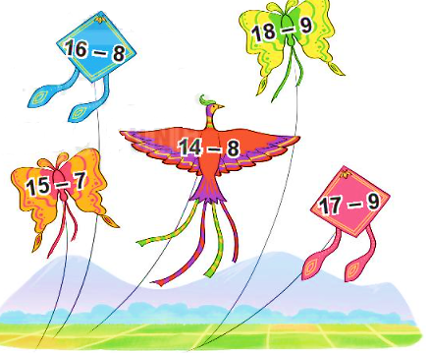
Cánh diều nào ghi phép trừ có hiệu lớn nhất? Cánh diều nào ghi phép trừ có hiệu bé nhất?
3
8
Lớn nhất
9
Bé nhất
8
6
8
Notes:
bài tập số 3 không những củng cố cho chúng mình phép trừ đã học mà còn củng cố cho chúng mình cách tìm số lớn nhất số bé nhất trong các số đã cho
bây giờ cô và các bạn sẽ cùng truyển sang bài tập số 4 gọi HS đọc đề

Slide 9

Mai hái được 16 bông hoa, Mi hái được 9 bông hoa. Hỏi Mai hái được hơn Mi bao nhiêu bông hoa?
4
Tóm tắt:
Mai : 16 bông hoa
Mi : 9 bông hoa
Mai hơn Mi: … bông hoa?
Bài giải
Mai hái được hơn Mi số bông hoa là:
16 – 9 = 7 (bông)
Đáp số: 7 bông hoa.
Notes:
Hỏi hs đề bài cho biế gì
Đề bài hỏi gì
Gọi hs nêu tóm tắt
y/c hs làm vở
Chữa bài qua azota
-Chốt: bài tập số 4 đã củng cố cho chúng mình về cách giải và trình bày bài giải của bài toán có lời văn liên quan đến phép trừ qua 10 trong phạm vi 20
Chuyển bài 5

Slide 10

5
>, <, = ?
16 – 8 8
15 – 9 7
=
?
8
<
?
b) 17 – 9 13 – 7
18 – 9 15 – 6
6
>
?
8
6
?
=
9
9
Notes:
Y/c HS làm vở.
Chữa bằng cách viết dấu trong chat zoom
Chốt
Gọi HS chia sẻ cách làm bài
bài tập số 5 đã củng cố cho chúng mình các phép trừ đã học và so sánh các số
Chuyển củng cố

Slide 11

Notes:
và bài tập số 5 là bài học cuối cùng của tiết học toán ngày hôm nay
trước khi kết thúc tiết học, con cho cô biết, hôm nay chúng mình học bài gì?
Bây giờ các con hãy cùng nhìn lại mục tiêu của tiết học để đánh giá xem mình đã đạt được những mục tiêu nào?
Chuyển mục tiêu
Dặn dò chuẩn bị tiết học tiếp theo

Slide 12
Mục tiêu
Biết cách tính nhẩm phép trừ (qua 10) trong phạm vi 20
Thực hiện được các phép trừ dạng 16; 17; 18 trừ đi một số
Giải và trình bày được bài giải của bài toán có lời văn liên quan đến phép trừ (qua 10) trong phạm vi 20
Notes:
Mời 2 hs chia sẻ

